Slide 1
Международная светотехническая корпорация БООС ЛАЙТИНГ ГРУПП
Энергосервисные контракты в искусственном освещении объектов Министерства обороны РФ
Александр Вячеславович Киреев Директор по строительно-монтажным работам МСК «БЛ ГРУПП»
Notes:
1
1

Slide 2
Суть энергосервисного контракта
Главная цель энергосервисного контракта – экономия энергетических ресурсов заказчика
Энергосервисный контракт – это форма договора, при которой Исполнитель за свой счет или с привлечением кредитных средств осуществляет замену оборудования Заказчика на более энергоэффективное, сокращая, тем самым, объем потребления энергетического ресурса.
Возврат вложенных инвестиций происходит исключительно за счет сэкономленных средств.
В период действия энергосервисного контракта Заказчик сразу получает и использует новое современное оборудование без увеличения существующих расходных статей бюджета.
Ключевые нормативно-правовые акты:
Федеральный закон от 05.04.2013 года № 44-ФЗ «О контрактной системе в сфере закупок товаров, работ, услуг для обеспечения государственных и муниципальных нужд» в части установление понятие контракта жизненного цикла и особенностей заключения энергосервисных контрактов;
Федеральный закон от 23.11.2009 года № 261-ФЗ "Об энергосбережении и о повышении энергетической эффективности и о внесении изменений в отдельные законодательные акты Российской Федерации"
2

Slide 3
Наружное освещение
В рамках энергосервисных контрактов возможна реализация двух типов мероприятий, направленных на энергосбережение в наружном освещении
Устранение пересвета
Повышение светоотдачи
Регуляторы напряжения
(групповые и индивидуальные)
Установка светильников с большей
световой отдачей *
Регулирование по жизненному циклу
Замена ртутных светильников
на светодиодные (50-60%)
Регулирование по времени суток
Замена натриевых светильников
на светодиодные (20-30%)
Регулирование по интенсивности
дорожного движения
Замена металлогалогенных светильников
на светодиодные (20-30%)
* (снижение энергопотребления)
3

Slide 4
Внутреннее освещение
В рамках энергосервисных контрактов возможна реализация двух типов мероприятий, направленных на энергосбережение во внутреннем освещении
Управление освещением
Повышение светоотдачи
Диммеры и датчики присутствия
(автоматические и ручные)
Установка светильников с большей
световой отдачей *
Автоматическое диммирование или отключение по команде с датчика присутствия (движения)
Замена светильников с лампами накаливания на светодиодные (75%)
Замена светильников с люминесцентными лампами на светодиодные (40%)
Ручное диммирование или отключение по команде пользователя с настенного диммирующего выключателя
Замена металлогалогенных светильников
на светодиодные (40%)
* (снижение энергопотребления)
4

Slide 5
Потенциал энергосбережения
Потенциал энергосбережения различается на каждом объекте в зависимости от вида реализуемых мероприятий и ряда технических параметров
Срок окупаемости, лет = $\frac{стоимость энергосберегающих мероприятий, руб.}{сумма экономии электроэнергии в год, руб.}$
Время горения в год – 3800 час, тариф – 6 руб./кВт*час
Потенциал энергосбережения зависит от количества часов горения в год, тарифа на оплату электроэнергии и параметров существующих осветительных приборов.
Замена одного ртутного светильника мощностью 250 Вт | на светодиодный светильник мощностью 100 Вт
Стоимость замены, руб. | 8325
Экономия электроэнергии в год, кВт•час | 760
Сумма экономии в год, руб. | 4560
Срок окупаемости, лет | 1,9
5

Slide 6
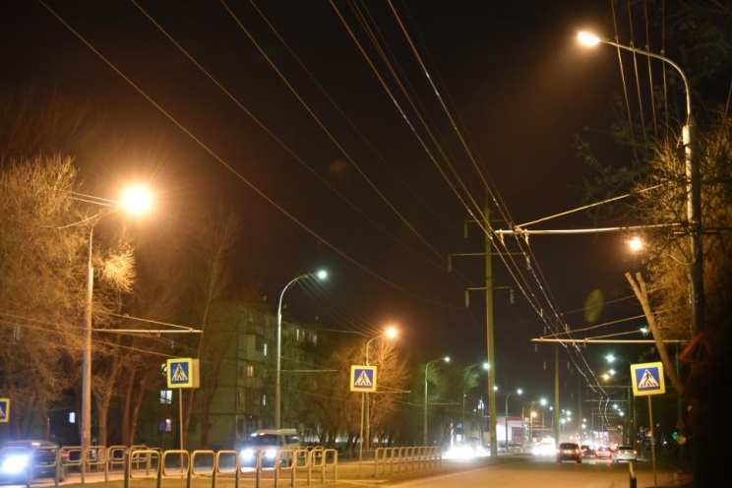
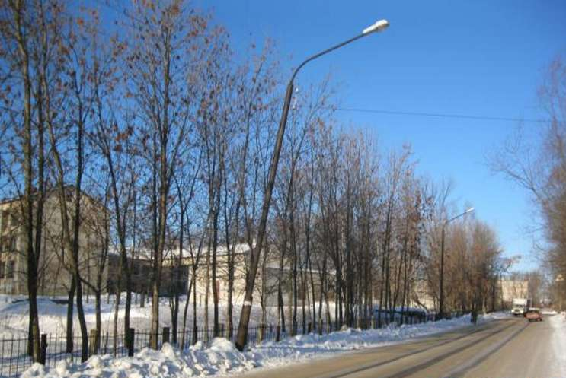
Проблемные вопросы при заключении ЭСК
При планировании энергосервисного контракта необходимо учитывать ряд ограничений, тормозящих реализацию проекта
Организационные и юридические ограничения:
Необходимость наличия договора на поставку энергетических ресурсов на срок, превышающий срок энергосервисного контракта (для бюджетных организаций);
Наличие текущей практики экономии электроэнергии путем отключения части светильников в ночное время, мешающей установить потребление в базовом году.
Технические ограничения:
Неоднородность типов применяемых светильников в границах одного пункта питания, улицы;
Аварийное состояние опорных конструкций (отклонение от вертикали);
Недостаточная освещенность и равномерность в исходном состоянии (большой шаг опор).
6

Slide 7
Ограничения ЭСК как формы ГЧП
Необходимо учитывать ограничения применения форм государственно-частного партнерства
Форма ГЧП | Ограничения
1. Энергосервисный контракт | Не применим для нового строительства и повышения освещенности. Объем работ ограничен стоимостью сэкономленной электроэнергии, поэтому не может включать замену опор, кронштейнов, сетей. Замена сетей энергоснабжения значительно увеличивает срок окупаемости или делает контракт полностью не окупаемым.
2. Концессия | Применяется только к объектам недвижимости.
3. Контракт жизненного цикла (КЖЦ) | Рыночная стоимость КЖЦ существенно превышает сметную стоимость строительства и проектирования.
Для любой из форм ГЧП необходимо максимально точное прогнозирование темпов инфляции на весь срок действия контракта.
7

Slide 8
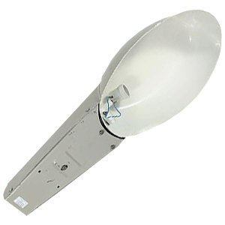
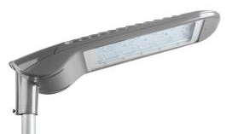
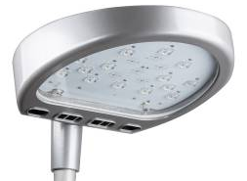
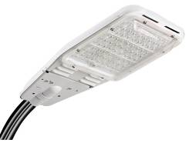
Пример оборудования, используемого в рамках ЭСК
Освещение дорог
Срок окупаемости до 5 лет
Экономия электроэнергии до 60%
Светильник уличный
РКУ с ЭМПРА 400 Вт
Светодиодный светильник
GALAD Волна LED-200 ШБ/У
Срок окупаемости до 3 лет
Экономия электроэнергии до 60%
Светильник уличный
РКУ с ЭМПРА 250 Вт
Светодиодный светильник
GALAD Омега LED-120
Срок окупаемости до 1,5 лет
Экономия электроэнергии до 50%
Светильник уличный
РКУ с ЭМПРА 250 Вт
Светодиодный светильник
GALAD Победа LED-150
* расчеты приведены исходя из 3800 часов горения в год.
8

Slide 9
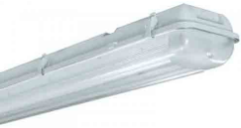
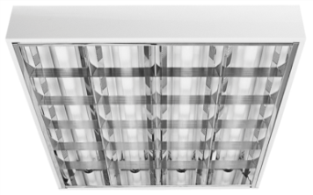
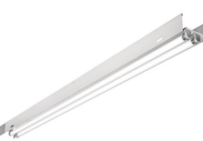
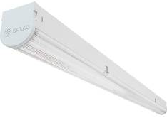
Пример оборудования, используемого в рамках ЭСК
Освещение офисных помещений
Срок окупаемости до 4 лет
Экономия электроэнергии до 50%
Светильник промышленный
ЛСП 2х36 Вт
Светодиодный светильник
GALAD Арклайн Стандарт LED-40
Срок окупаемости до 3 лет
Экономия электроэнергии до 45%
Люминесцентный
светильник 4х18 Вт
Светодиодный светильник
GALAD ДВО01-40 IP54 эконом
Срок окупаемости до 5 лет
Экономия электроэнергии до 40%
Люминесцентный светильник 2х36 Вт
Светодиодный светильник
GALAD Маркет ПРО LED-45
* расчеты приведены исходя из 3800 часов горения в год.
9

Slide 10
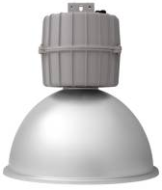
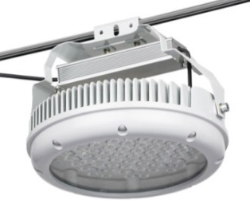
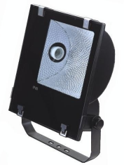
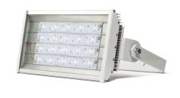
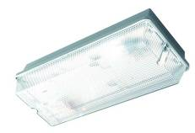
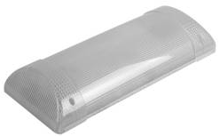
Пример оборудования, используемого в рамках ЭСК
Освещение складских помещений, ангаров, открытых пространств, зон временного пребывания людей
Срок окупаемости до 5 лет
Экономия электроэнергии до 60%
Светильник промышленный
с ДРЛ 400 Вт
Светодиодный светильник
GALAD Иллюминатор LED-200
Срок окупаемости до 3 лет
Экономия электроэнергии до 45%
Прожектор ГО 250 Вт
Светодиодный светильник
GALAD Эверест LED-120
Срок окупаемости до 3 лет
Экономия электроэнергии до 40%
Светильник настенный/ потолочный с КЛЛ 22 Вт
Светодиодный светильник
GALAD Купер LED-12
* расчеты приведены исходя из 3800 часов горения в год.
10

Slide 11
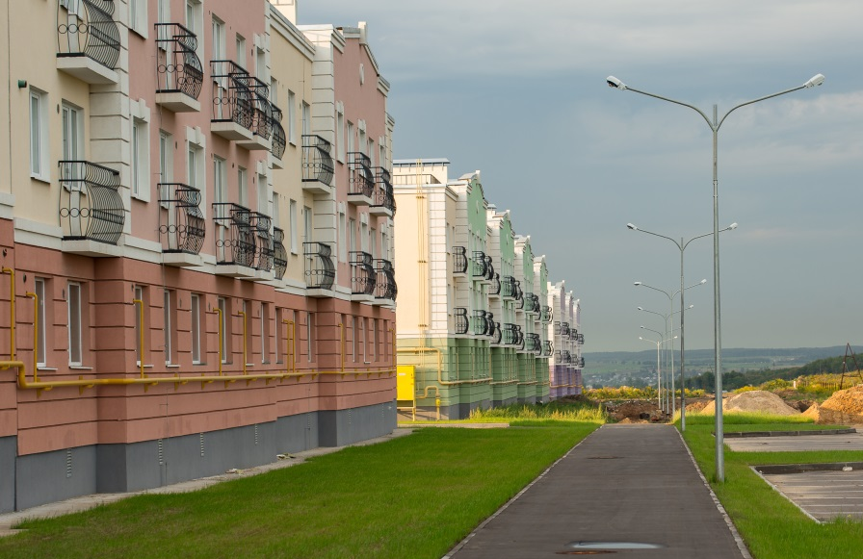
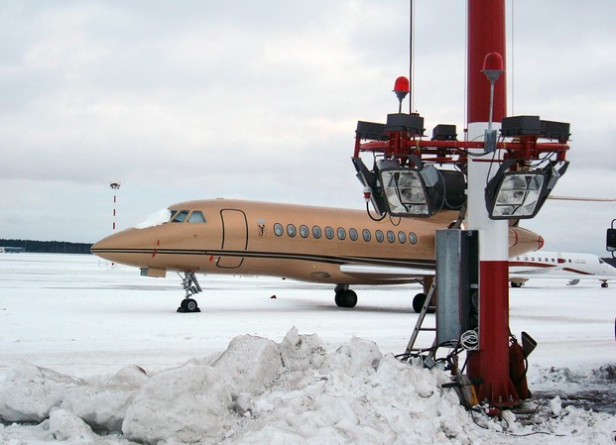
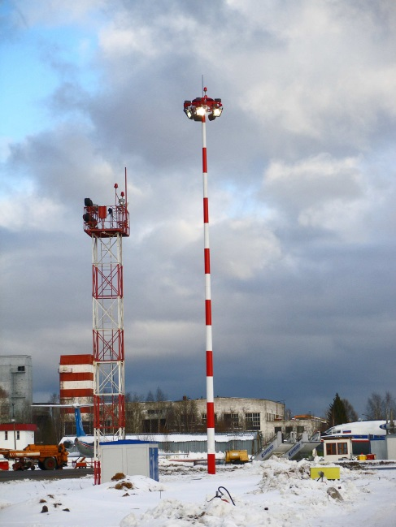
Энергосбережение. Оптимизация выбора оборудования
11

Slide 12
Спасибо за внимание! тел.: + 7(495) 785-20-95 www.bl-g.ru
12

